Slide 1


神经网络量化实现
王文茜：ACIQ+辅助Adaround训练代码
杨冠柔：Adaround
Notes:
大家好我们是第六组，我们做的是神经网络的量化实现。我主要负责ACIQ以及辅助了adaround的训练代码，杨冠柔主要负责adaround。

Slide 2
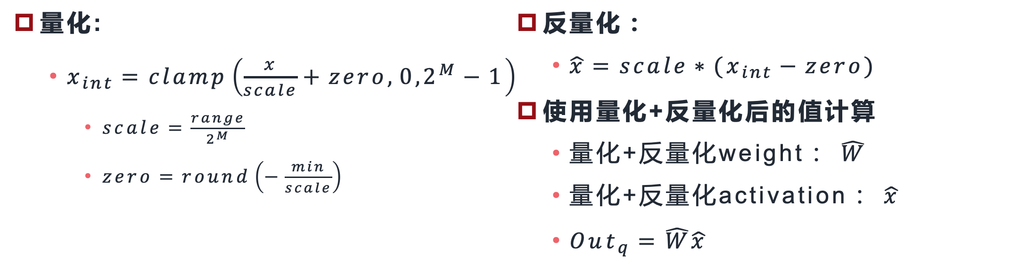
量化原理
量化:
$x_{int}=clamp\left(\frac{x}{scale}+zero,{0,2}^{M}−1\right)$
$scale=\frac{range}{2^{M}}$
$zero=round\left(−\frac{min}{scale}\right)$
反量化：
$\hat{x}=scale∗(x_{int}−zero)$
使用量化+反量化后的值计算
量化+反量化weight： $\hat{W}$
量化+反量化activation： $\hat{x}$
$Out_{q}=\hat{W}\hat{x}$
Notes:
量化指把一些浮点数放缩加位移成在某个范围上的Mbit整形；反量化指把这至多2M钟数再通过位移放缩回浮点数。我们用量化反量化的方式模拟量化网络的推理。

Slide 3
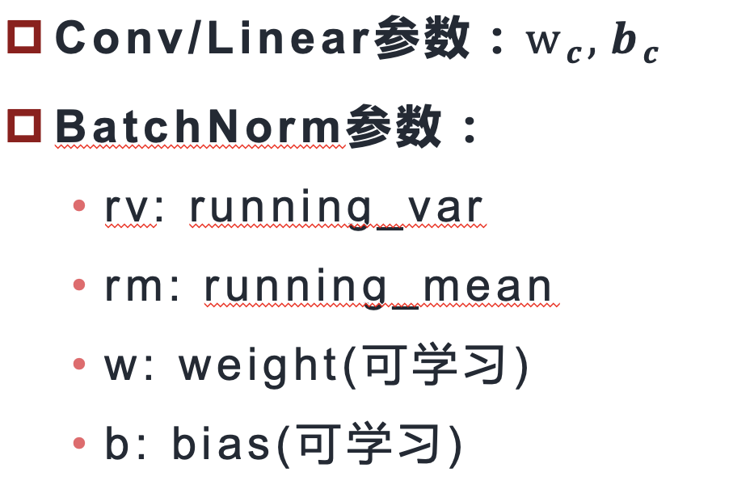
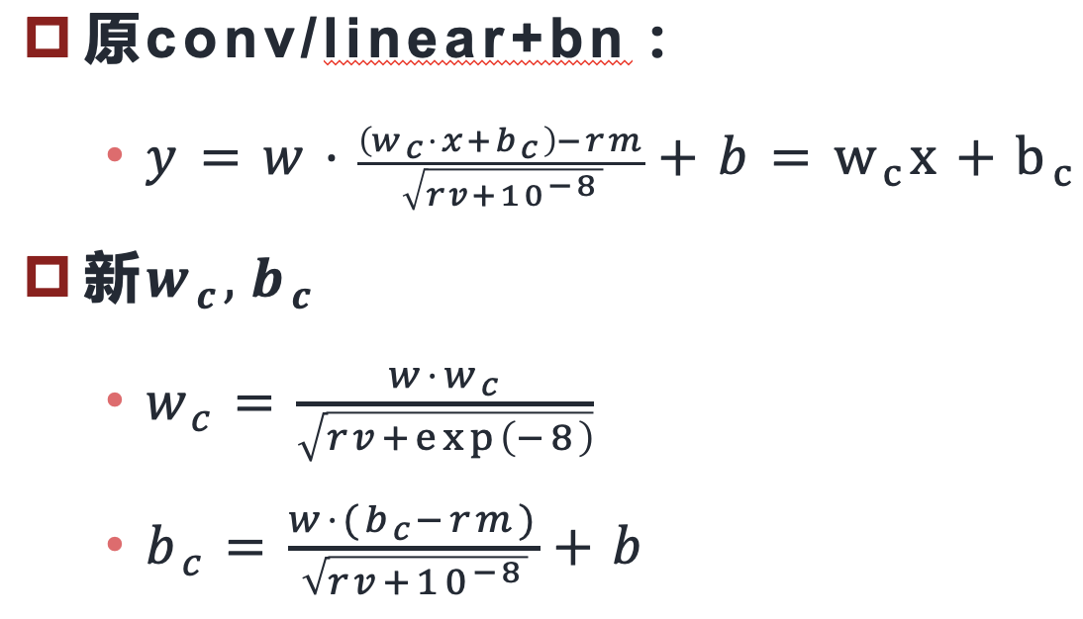
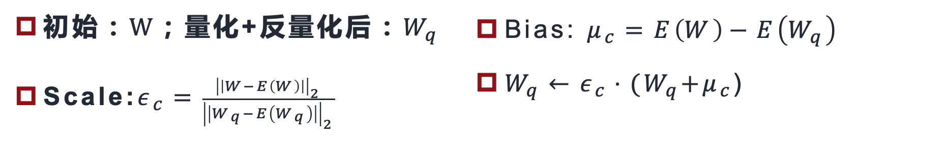
BatchNorm Folding 与 Bias Correction
初始：$W$；量化+反量化后：$W_{q}$
Scale:$ε_{c}=\frac{{\left|\left|W−E\left(W\right)\right|\right|}_{2}}{{\left|\left|W_{q}−E\left(W_{q}\right)\right|\right|}_{2}}$
Bias: $μ_{c}=E\left(W\right)−E\left(W_{q}\right)$
$W_{q}←ε_{c}⋅{(W}_{q}+μ_{c}$)
Notes:
我们在换层中都使用到了batchnorm folding, 对于卷积+batchnorm层的结构，在推理阶段可以视他们为一个卷积模块，计算这个新的模块的权重和偏差。
以及在aciq中我们用到了paper中提到的bias correction对反量化后的权值进行校准，通过位移与放缩将W_q的方差和均值与原向量对齐。

Slide 4

ACIQ
01
原理与代码实现

Slide 5
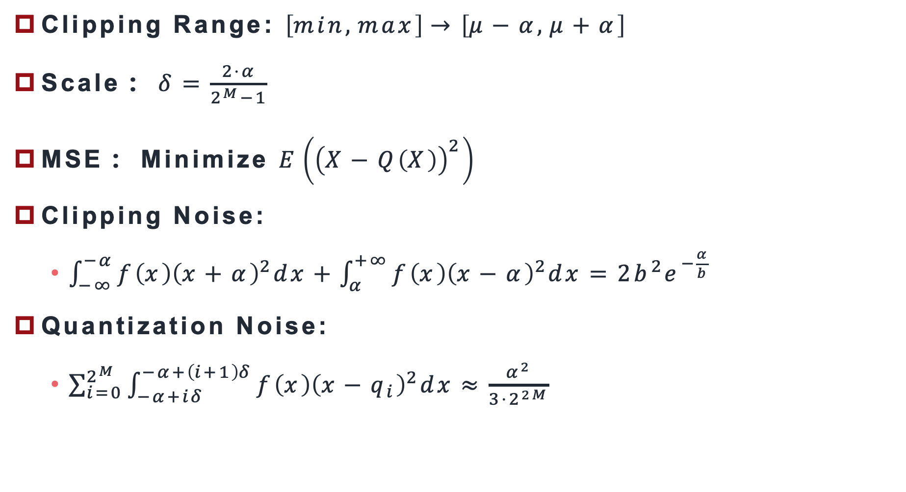
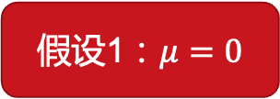
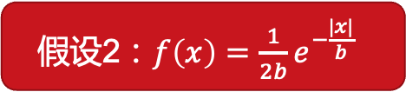
ACIQ
Clipping Range: $\left[min,max\right]→\left[μ−α,μ+α\right]$
Scale： $δ=\frac{2⋅α}{2^{M}−1}$
MSE： Minimize $E\left({\left(X−Q\left(X\right)\right)}^{2}\right)$
Clipping Noise:
$\int_{−∞}^{−α}{f\left(x\right){\left(x+α\right)}^{2}dx}+\int_{α}^{+∞}{f\left(x\right){\left(x−α\right)}^{2}dx}={2b}^{2}e^{−\frac{α}{b}}$
Quantization Noise:
$\sum_{i=0}^{2^{M}}{\int_{−α+iδ}^{−α+\left(i+1\right)δ}{f\left(x\right){\left(x−q_{i}\right)}^{2}dx}}≈\frac{α^{2}}{3⋅2^{2M}}$
假设1：$μ=0$
假设2：$f\left(x\right)=\frac{1}{2b}e^{−\frac{|x|}{b}}$
Notes:
Aciq认为，把整个【min Max】范围进行量化可能会受一些极端点的影响，从而使大部分需要量化的值精度不够，于是它提出以向量均值为基准，在对称范围内进行量化。通过优化的方式，计算得到使量化前后mse最小的alpha取值。作者在计算中假设向量值服从laplace分布，并无损的假设均值为0。error来自于两部分：削减值域和量化导致的误差。

Slide 6
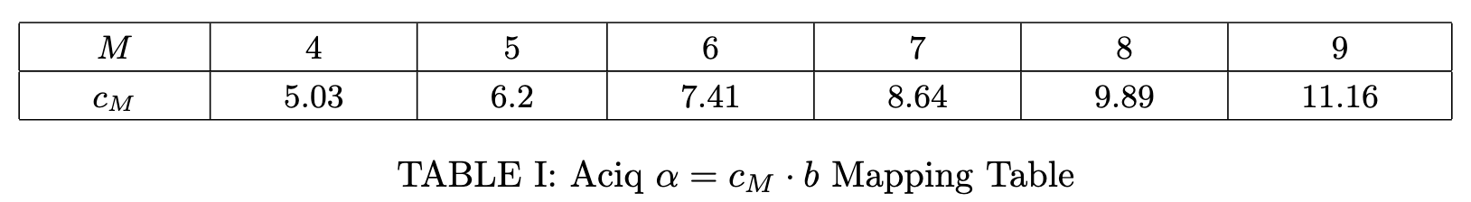
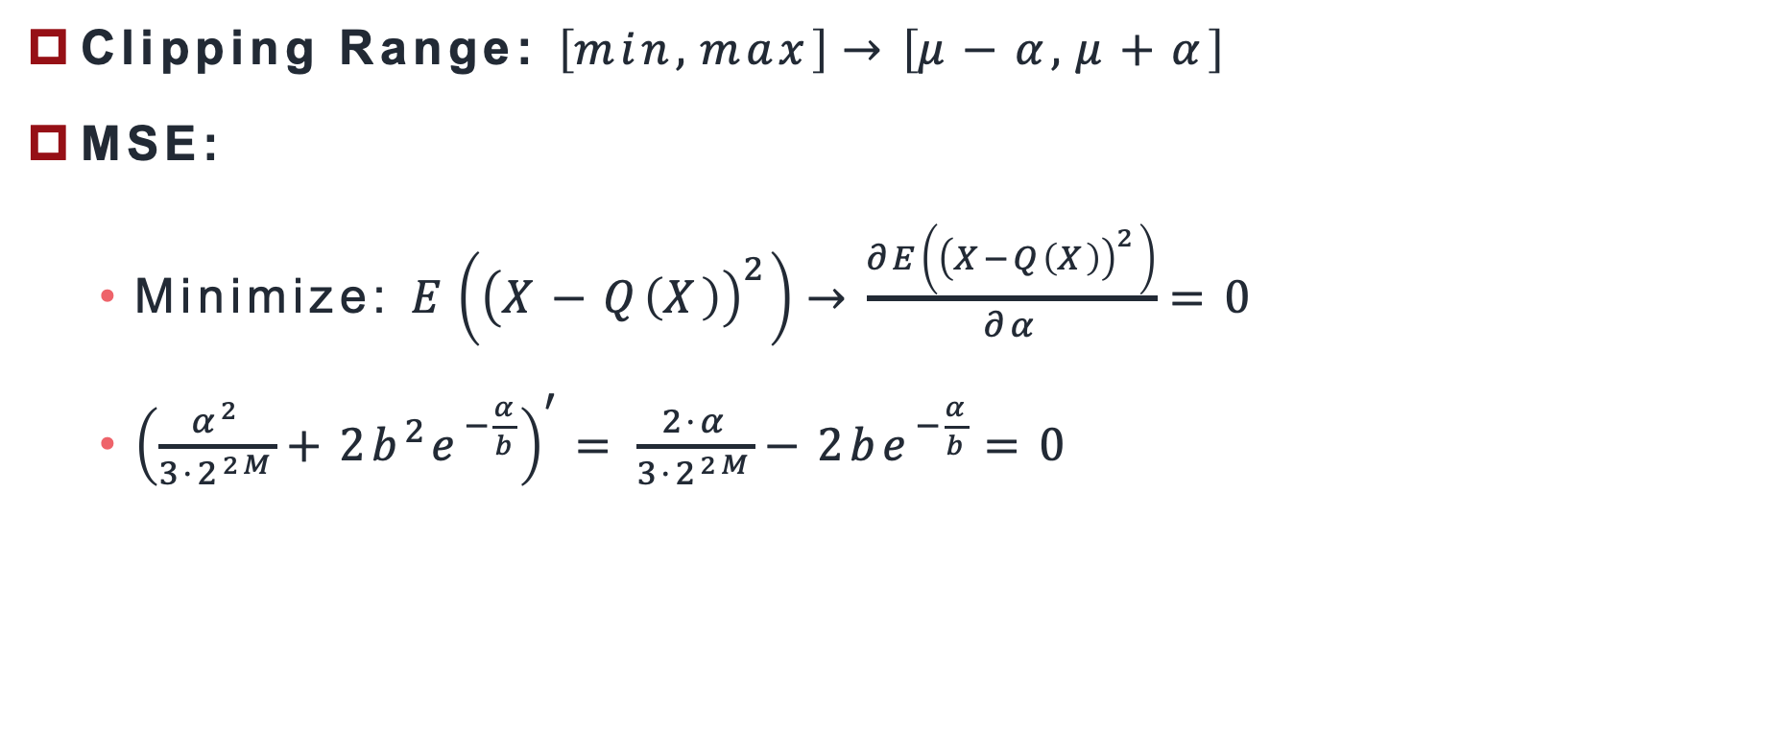
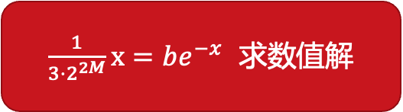
ACIQ
Clipping Range: $\left[min,max\right]→\left[μ−α,μ+α\right]$
MSE:
Minimize: $E\left({\left(X−Q\left(X\right)\right)}^{2}\right)→\frac{∂E\left({\left(X−Q\left(X\right)\right)}^{2}\right)}{∂α}=0$
${\left(\frac{α^{2}}{3⋅2^{2M}}+{2b}^{2}e^{−\frac{α}{b}}\right)}^{′}=$ $\frac{2⋅α}{3⋅2^{2M}}−2be^{−\frac{α}{b}}=0$
$\frac{1}{3⋅2^{2M}}x=be^{−x}$ 求数值解
Notes:
通过求解mse关于alpha的导数，可以得到alpha和laplace参数b在各bit量化下的线性关系系数。

Slide 7
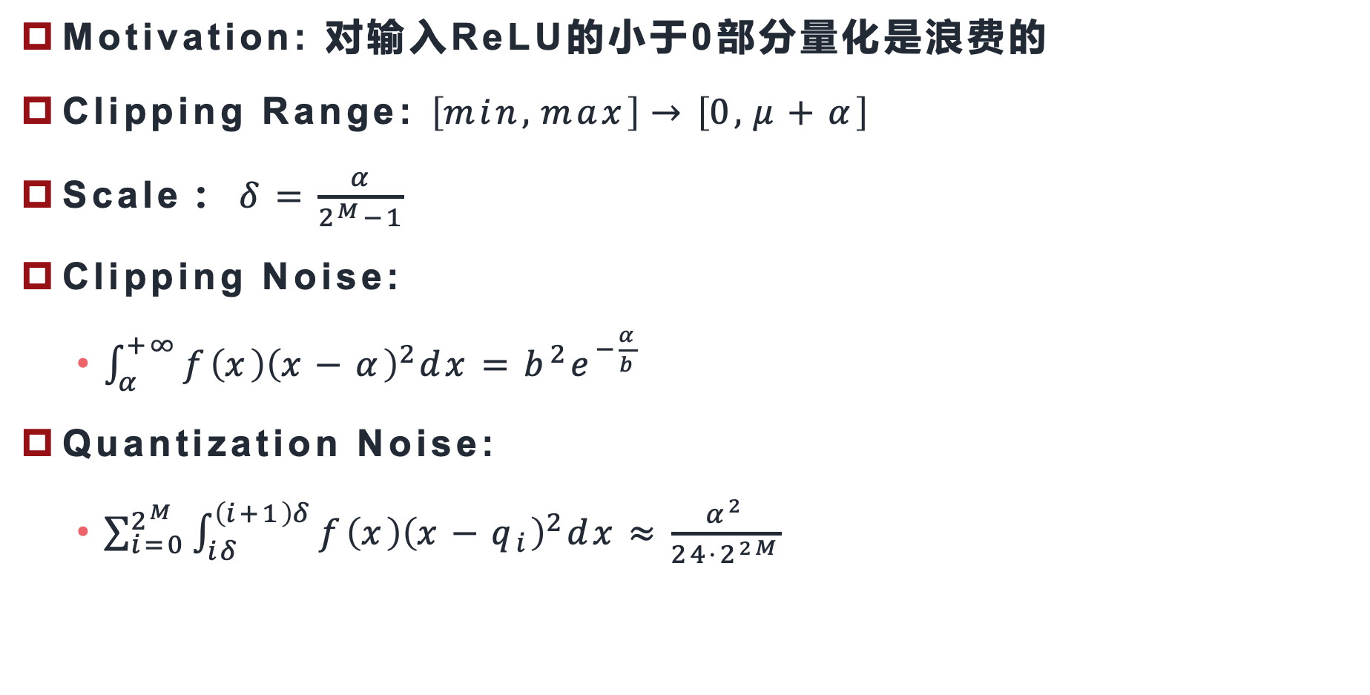
ACIQ: Fused ReLU
Motivation: 对输入ReLU的小于0部分量化是浪费的
Clipping Range: $\left[min,max\right]→\left[0,μ+α\right]$
Scale： $δ=\frac{α}{2^{M}−1}$
Clipping Noise:
$\int_{α}^{+∞}{f\left(x\right){\left(x−α\right)}^{2}dx}=b^{2}e^{−\frac{α}{b}}$
Quantization Noise:
$\sum_{i=0}^{2^{M}}{\int_{iδ}^{\left(i+1\right)δ}{f\left(x\right){\left(x−q_{i}\right)}^{2}dx}}≈\frac{α^{2}}{24⋅2^{2M}}$
假设1：$μ=0$
假设2：$f\left(x\right)=\frac{1}{2b}e^{−\frac{|x|}{b}}$
Notes:
aciq也对relu情况进行分析，思想是对输入relu的小于0部分量化是浪费的。于是它们维持对向量分布的假设，在[0,+infty]而非整个实数范围进行优化，

Slide 8
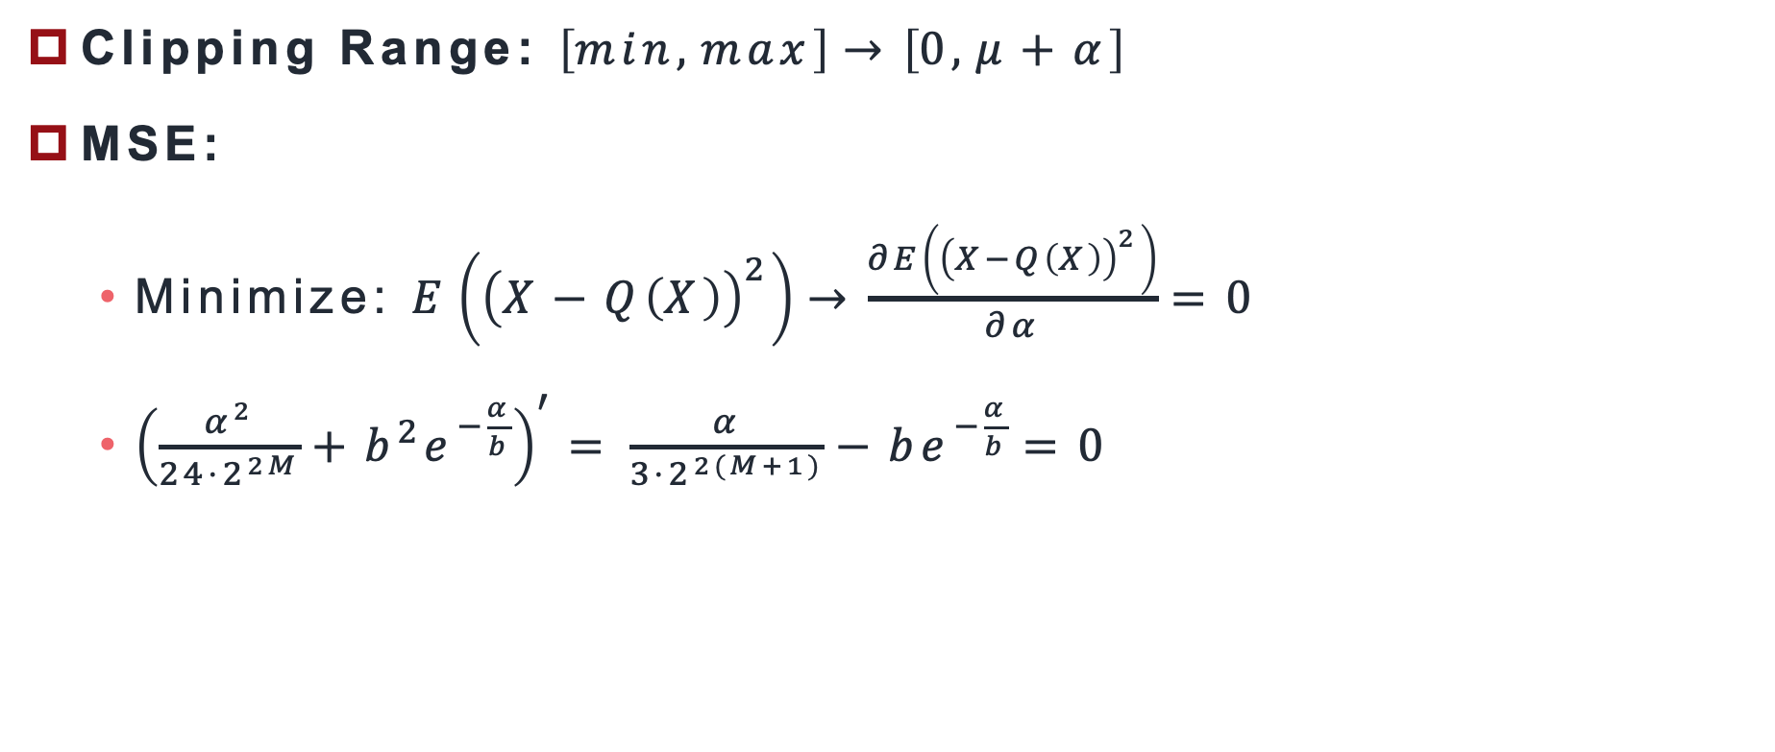
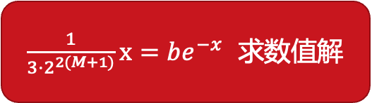
ACIQ: Fused ReLU
Clipping Range: $\left[min,max\right]→\left[0,μ+α\right]$
MSE:
Minimize: $E\left({\left(X−Q\left(X\right)\right)}^{2}\right)→\frac{∂E\left({\left(X−Q\left(X\right)\right)}^{2}\right)}{∂α}=0$
${\left(\frac{α^{2}}{24⋅2^{2M}}+b^{2}e^{−\frac{α}{b}}\right)}^{′}=$ $\frac{α}{3⋅2^{2(M+1)}}−be^{−\frac{α}{b}}=0$
$\frac{1}{3⋅2^{2(M+1)}}x=be^{−x}$ 求数值解
Notes:
可以看到fused relu在Mbit的系数解正好是aciq在M+1时的系数解

Slide 9
ACIQ实现
Load data and pretrained model
换层：
forward函数对输出进行量化与反量化(8bit)
Mark ReLU
标记哪些层的输出使用ACIQ+Fused_ReLU量化
BatchNorm Folding
使用minmax范围量化weight(8bit)+bias correction
Notes:
接下来是aciq的量化实现。我们先载入数据和预训练模型，然后对神经网络的每个卷积层、激活层等进行替换，新层的forward函数中加入了对输入的量化与反量化；之后我们记录下哪些层后面跟着relu层，需要用fused_relu的参数量化输出，我们进行bnfolding折叠bn层的参数到前面的卷积或线性层上，然后对卷积与线性层的权重进行了量化反量化以及误差校准得到新的权重，

Slide 10
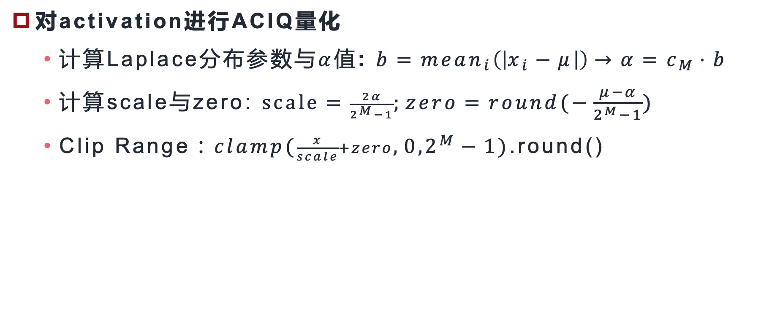

ACIQ实现
对activation进行ACIQ量化
计算Laplace分布参数与$α$值: $b=mean_{i}\left(\left|x_{i}−μ\right|\right)→α=c_{M}⋅b$
计算scale与zero: $scale=\frac{2α}{2^{M}−1};zero=round(−\frac{μ−α}{2^{M}−1})$
Clip Range：$clamp(\frac{x}{scale}+zero,{0,2}^{M}−1)$.round()
Fused ReLU:
$$scale=\frac{\max\left(μ,0\right)+α}{2^{M}−1}$$
$$zero=0$$
Notes:
最后我们在这个新的网络上进行推理，对每层输出activation实时进行aciq相关参数计算，得到精度指标。

Slide 11
Adaround
02
原理与代码实现

Slide 12
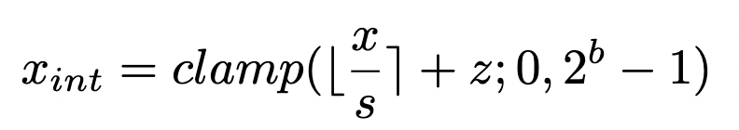
Adaround 量化原理
Adaround: weight-rounding mechanism for post-training quantization that adapts to the data and the task loss.
Motivation：
“Rounding-to-nearest”：assigning each floating-point weight to its nearest fixed-point value.
not the best

Slide 13
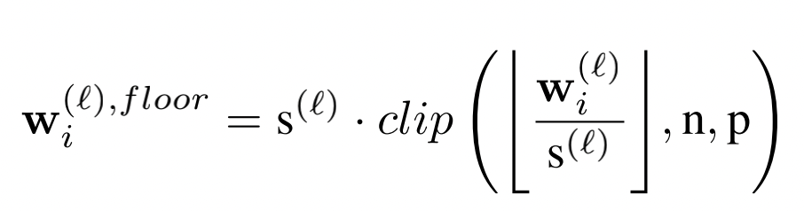
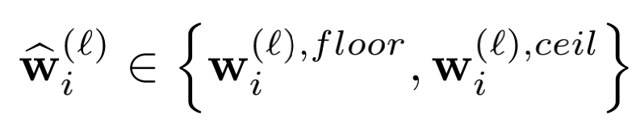
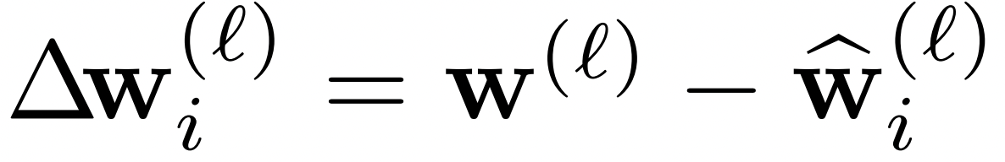
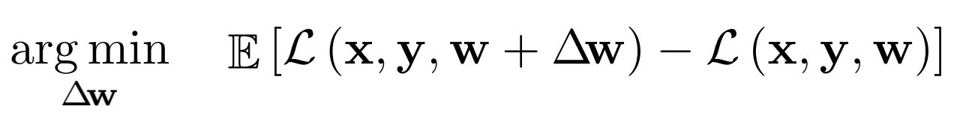
Adaround 量化原理
Goal: minimize the performance loss incurred due to quantization
Method:
the quantized weight：
perturbation：
binary optimization problem：

Slide 14
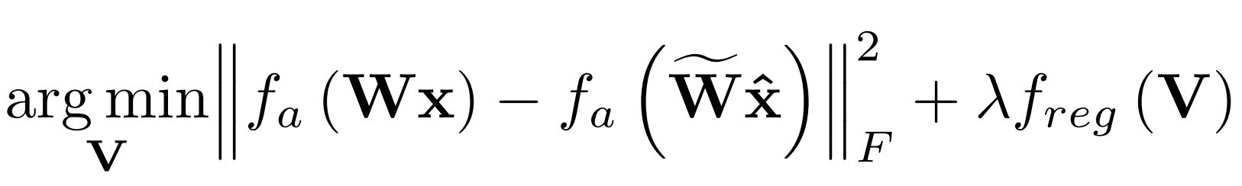
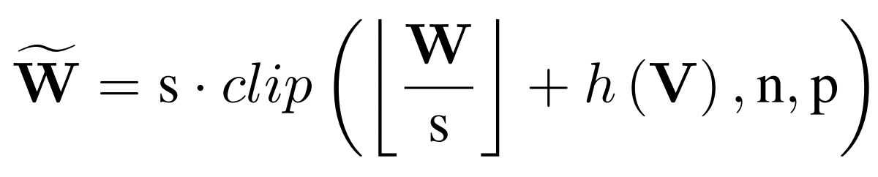
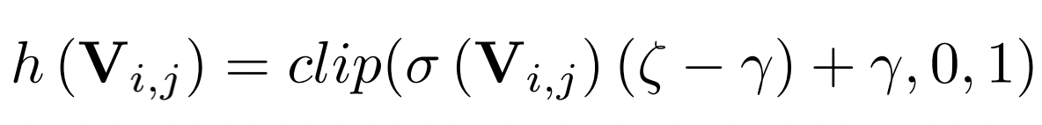
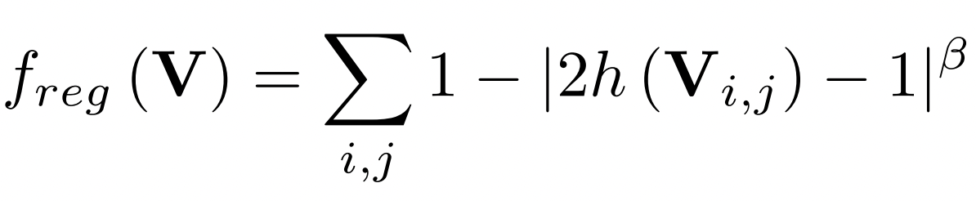
Adaround 量化原理
Final Objective:
where

Slide 15
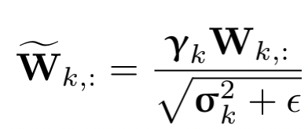
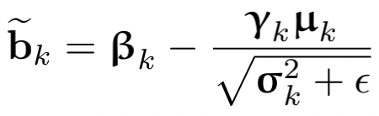
Adaround 实现方法
Load data and pretrained model
Inplace quantization layers
Conv2d and Linear -> QConv2dBn and QLinear
Batch normalization folding
Weight quantization—AdaRoundQuantizer—Adaround
Activation quantization—AsymmetricQuantizer—Uniform affine quantization
3. Calibration
Calibrate quantization parameters (scale factor s, zero-point z)
Weights: set a := min w, b := max w
Activations: collect [a;b] seen on activations, aggregate via EMA.
Use 1280 unlabeled samples

Slide 16
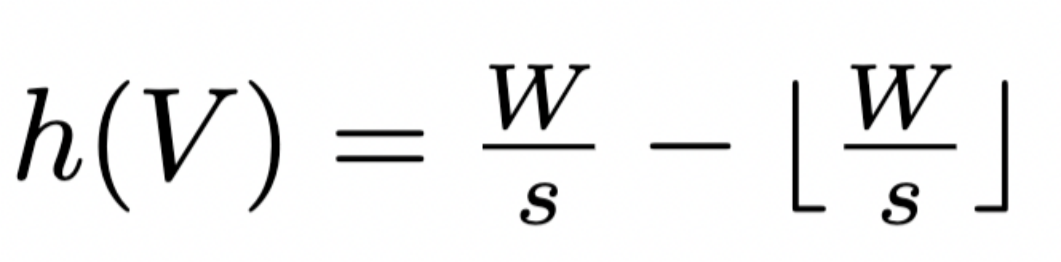
Adaround 实现方法
4. Adaround
Initialize V:
Optimize via stochastic gradient descent
Adam optimizer with default hyperparameters
Use 1280 unlabeled samples
5. Evaluation:
Obtain the accuracy results of the quantization model on the validation dataset.

Slide 17
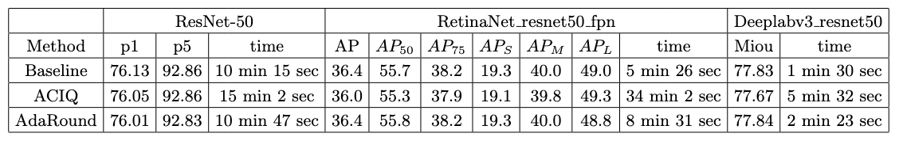
实验结果与分析
Analysis:
The accuracy of the quantized model is slightly worse.
—— small clipping error and rounding error.
2. The inference time is longer, but not by much.
—— extra quantization and dequantization operations.

Slide 18
分析与讨论
03
ACIQ论文阅读与Adaround实验分析

Slide 19
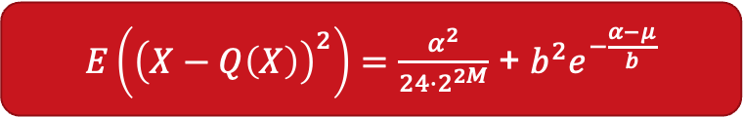
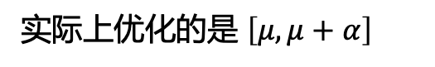
ACIQ: Fused ReLU
Motivation: 对输入ReLU的小于0部分量化是浪费的
Clipping Range: $\left[min,max\right]→\left[0,μ+α\right]$
Scale： $δ=\frac{α}{2^{M}−1}$
Clipping Noise:
$\int_{α}^{+∞}{f\left(x\right){\left(x−α\right)}^{2}dx}=b^{2}e^{−\frac{α}{b}}$
Quantization Noise:
$\sum_{i=0}^{2^{M}}{\int_{iδ}^{\left(i+1\right)δ}{f\left(x\right){\left(x−q_{i}\right)}^{2}dx}}≈\frac{α^{2}}{24⋅2^{2M}}$
假设1：$μ=0$
假设2：$f\left(x\right)=\frac{1}{2b}e^{−\frac{|x|}{b}}$
实际上优化的是 $\left[μ,μ+α\right]$
$E\left({\left(X−Q\left(X\right)\right)}^{2}\right)=\frac{α^{2}}{24⋅2^{2M}}$ + $b^{2}e^{−\frac{α−μ}{b}}$

Slide 20
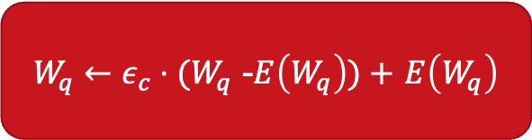
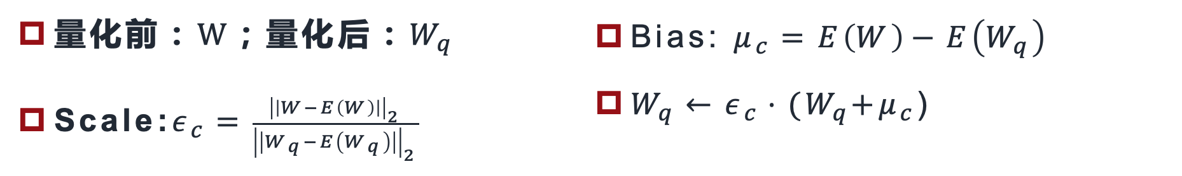
ACIQ: Bias Correction; Adaround: Recon Loss
量化前：$W$；量化后：$W_{q}$
Scale:$ε_{c}=\frac{{\left|\left|W−E\left(W\right)\right|\right|}_{2}}{{\left|\left|W_{q}−E\left(W_{q}\right)\right|\right|}_{2}}$
Bias: $μ_{c}=E\left(W\right)−E\left(W_{q}\right)$
$W_{q}←ε_{c}⋅{(W}_{q}+μ_{c}$)
$W_{q}←ε_{c}⋅{(W}_{q}$ -$E\left(W_{q}\right))+$ $E\left(W_{q}\right)$
Loss：
Round Loss变化大；Recon Loss几乎不变

Slide 21
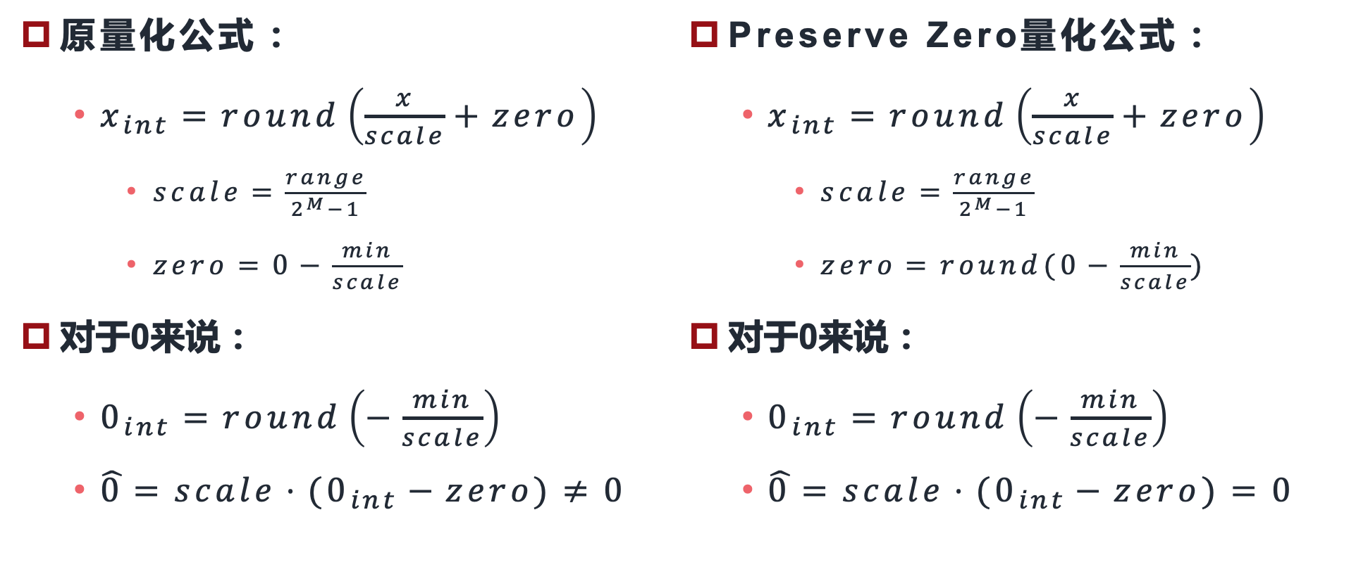
Preserve Zero
原量化公式：
$x_{int}=round\left(\frac{x}{scale}+zero\right)$
$scale=\frac{range}{2^{M}−1}$
$zero=0−\frac{min}{scale}$
对于0来说：
$0_{int}=round\left(−\frac{min}{scale}\right)$
$\hat{0}={scale⋅(0}_{int}−zero)≠0$
Preserve Zero量化公式：
$x_{int}=round\left(\frac{x}{scale}+zero\right)$
$scale=\frac{range}{2^{M}−1}$
$zero=round(0−\frac{min}{scale})$
对于0来说：
$0_{int}=round\left(−\frac{min}{scale}\right)$
$\hat{0}={scale⋅(0}_{int}−zero)=0$
Notes:
我们在代码中也用到了白皮书和aciq paper里提到的一些方法；首先是按照原量化公式，如果zeropoint是浮点数的话，难以保证浮点数0在量化反量化后还是0；而如果用取整的zeropoint进行计算，就可以保证0的性质。

